Slide 1
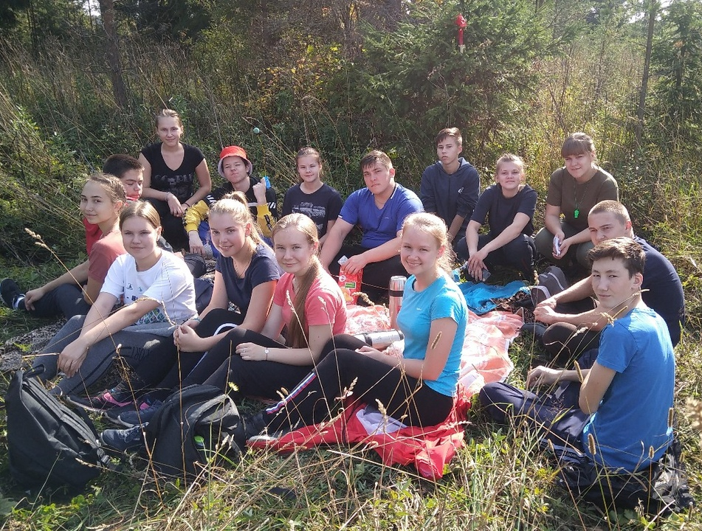
МОУ «Печниковская СШ»
Презентацию подготовили
Руководитель: Давыдова Е.Н, учитель географии.

Slide 2
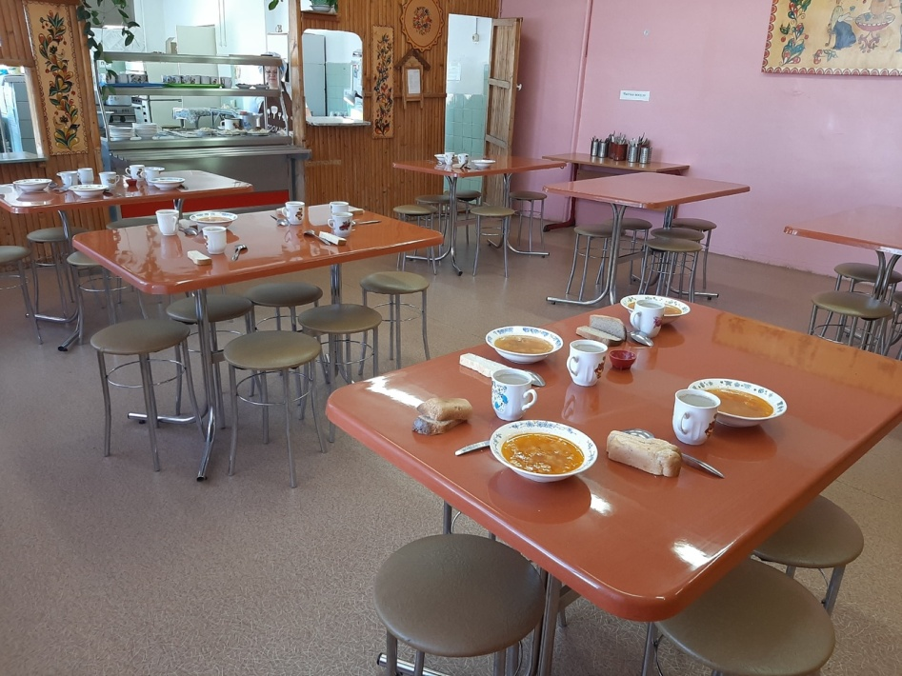
Есть в школе место славное,
А может даже главное,
Где встретишь одноклассников
И всех друзей своих.
Ещё не догадались?
Не буду вас томить –
«Школьная столовая».

Slide 3
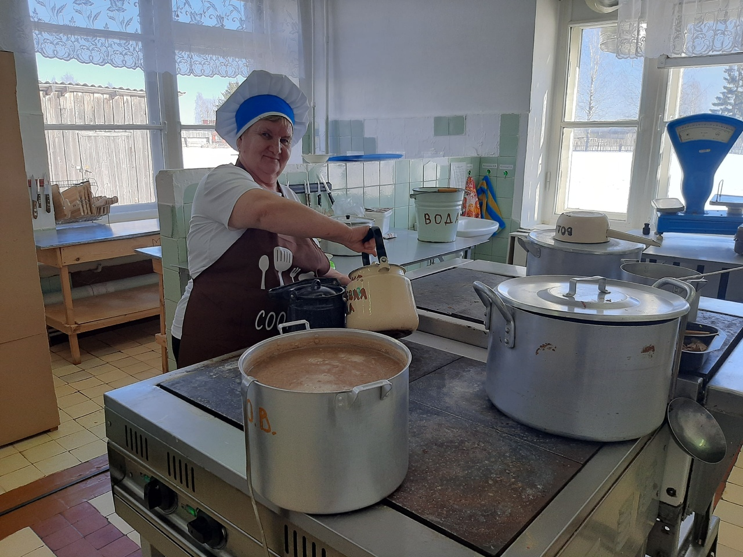
В столовой нашей повара
Кулинарии мастера!
Они готовят пищу нам,
А мы кричим - Спасибо, Вам!

Slide 4
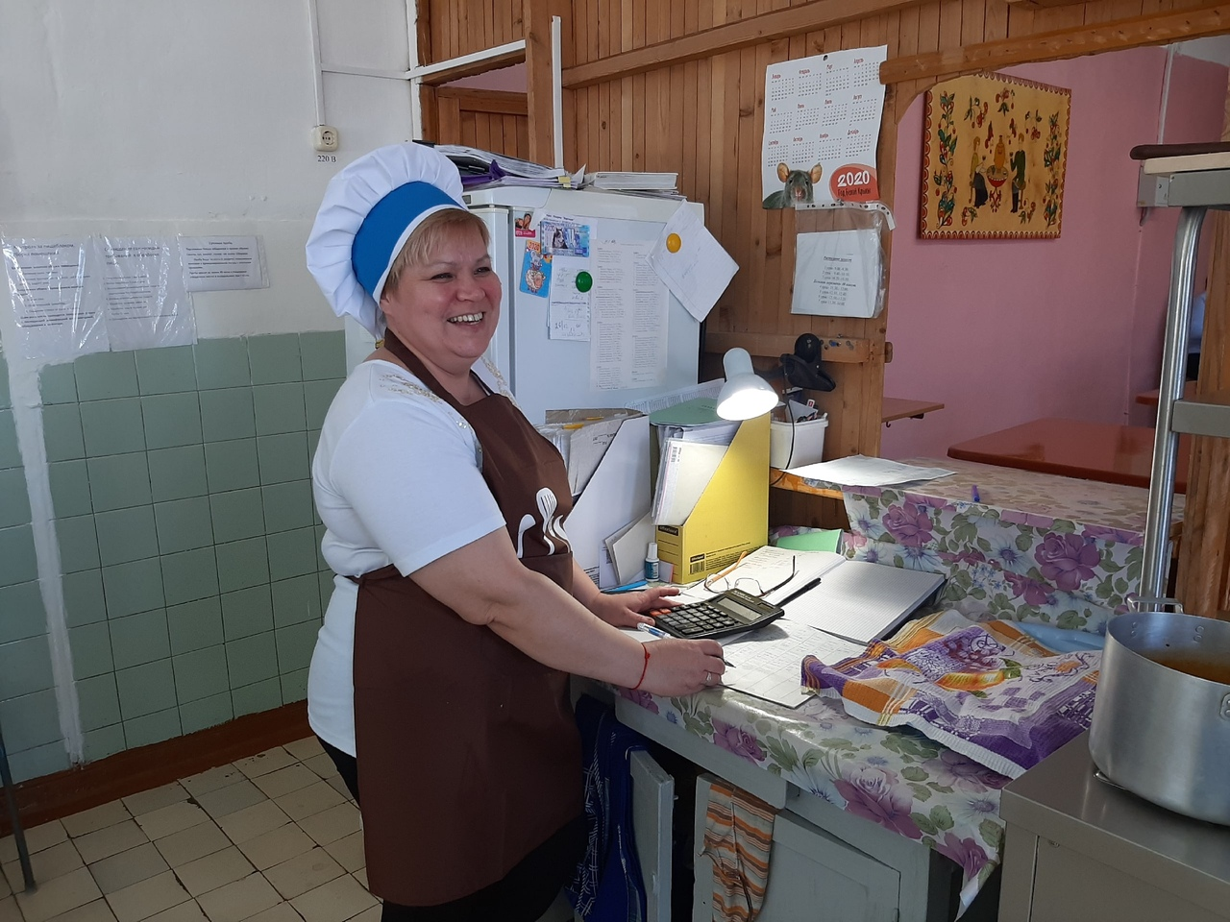
Трудятся с шести утра
В нашей школе повара.
Чтобы взрослые и дети
Были сытыми всегда.

Slide 5
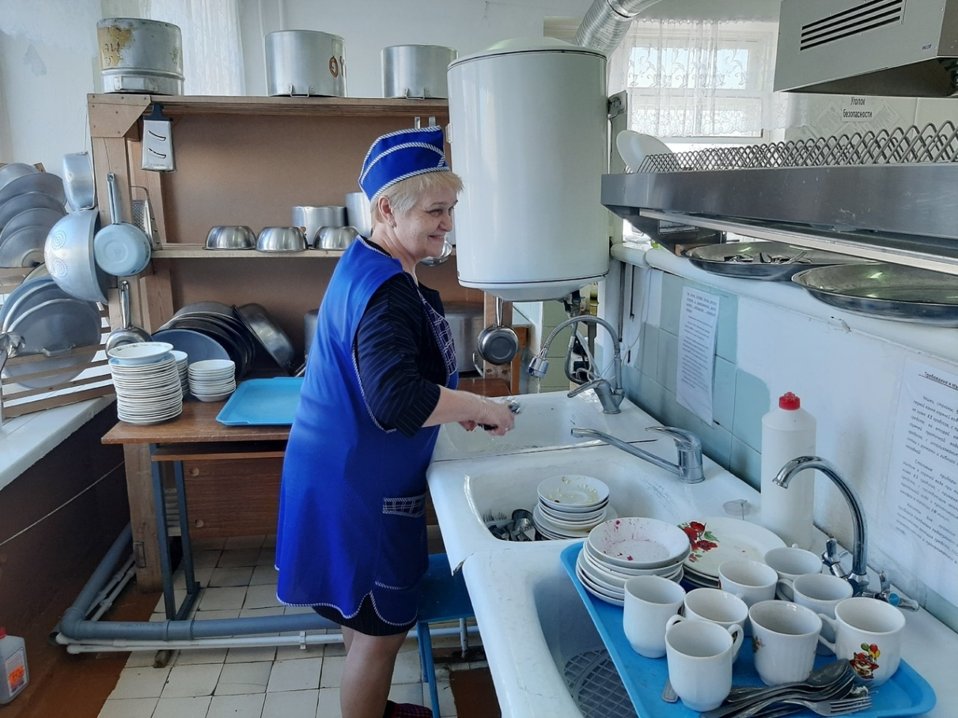
Поварам мы скажем всем «Спасибо!»
Ценим ваш такой тяжелый труд.
Не забудем - сколько мыть посуды
Вам пришлось, кормя детишек тут.

Slide 6
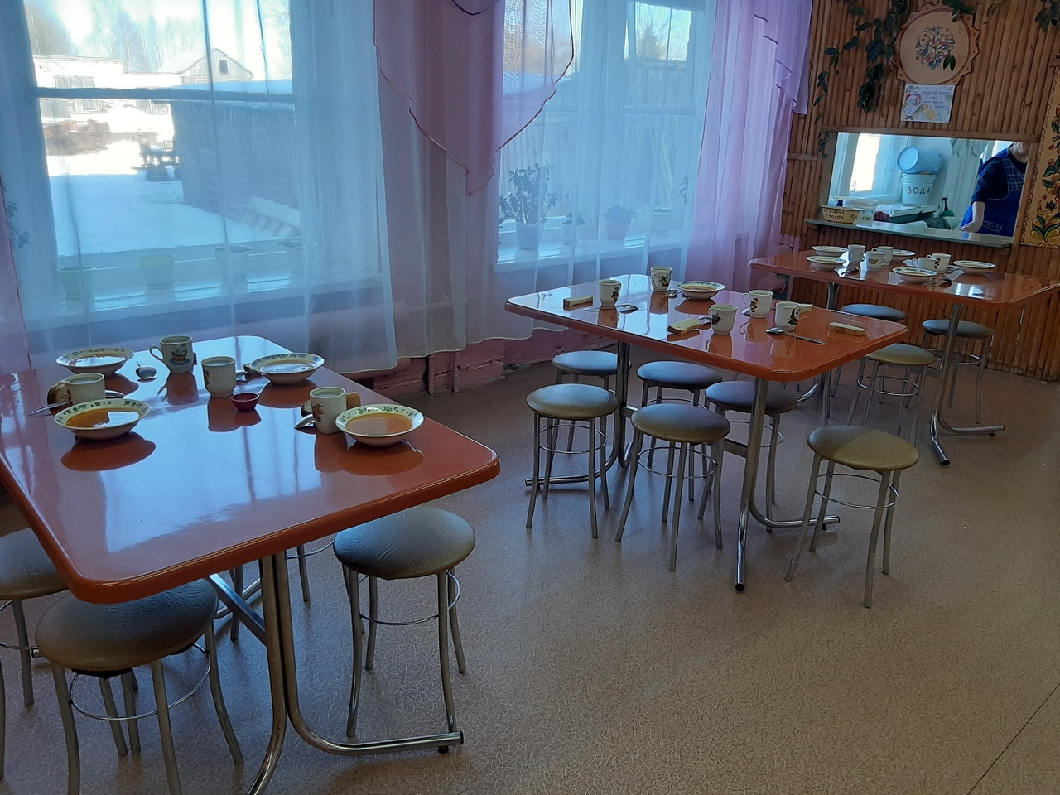
Светлая, большая,
Столовая родная.
Поварам спасибо говорим
И за всё мы их благодарим!

Slide 7
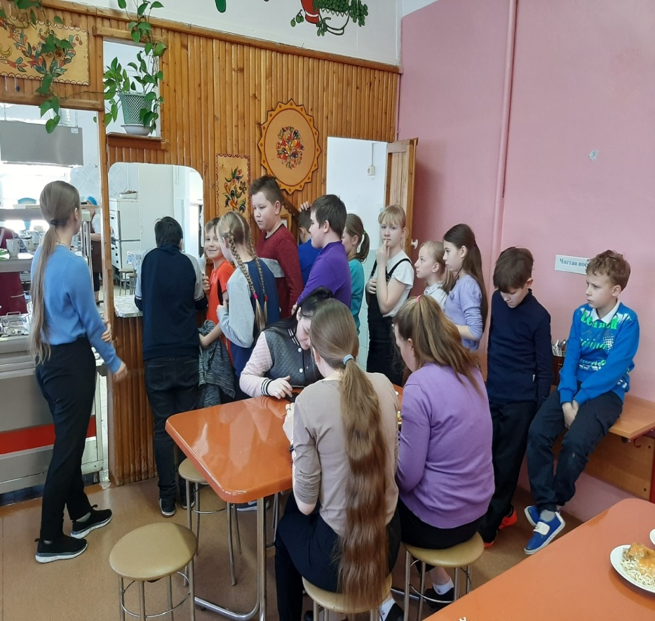
Вот и кончился урок,
Все ребята наутек,
Мы торопимся, бежим,
Мы в столовую спешим!
А в столовой чудеса
И компот, и колбаса!

Slide 8
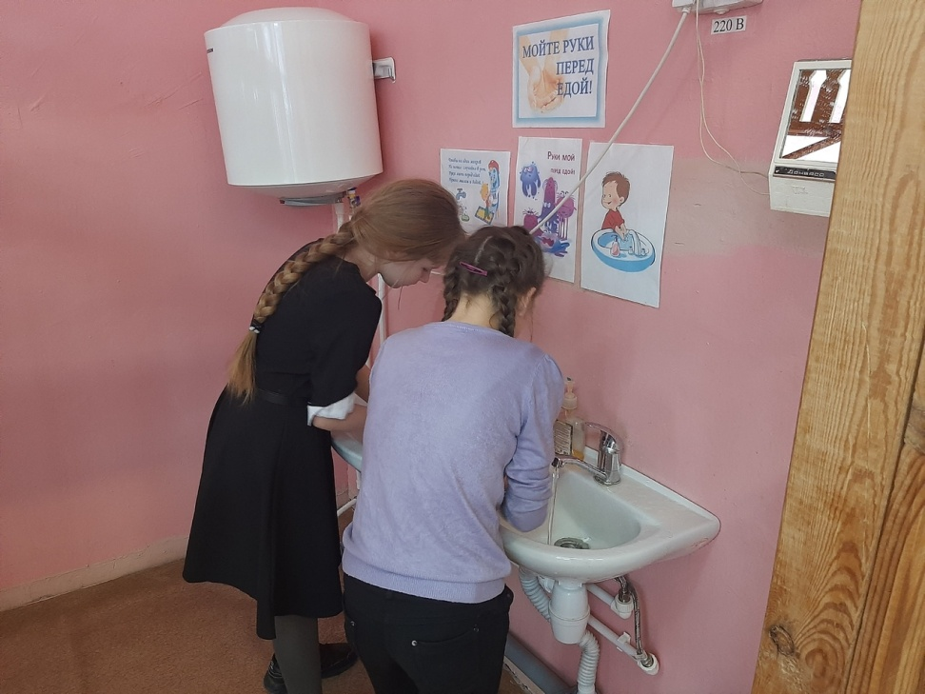
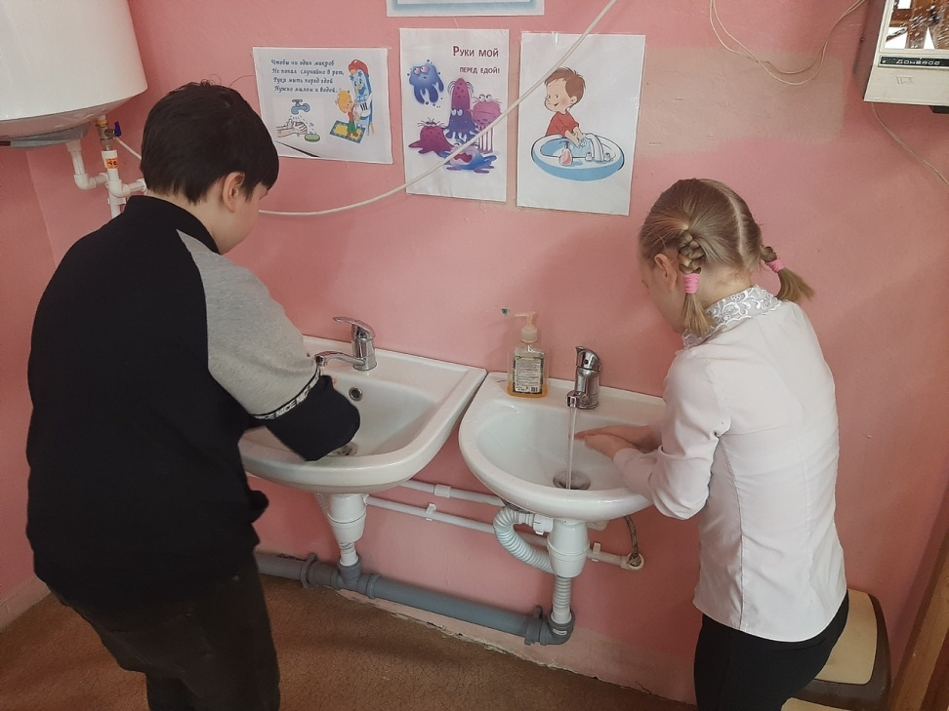
Ты, дружок, меня послушай,
Очень важно не забыть:
Прежде чем садишься кушать
Руки с мылом нужно мыть!

Slide 9
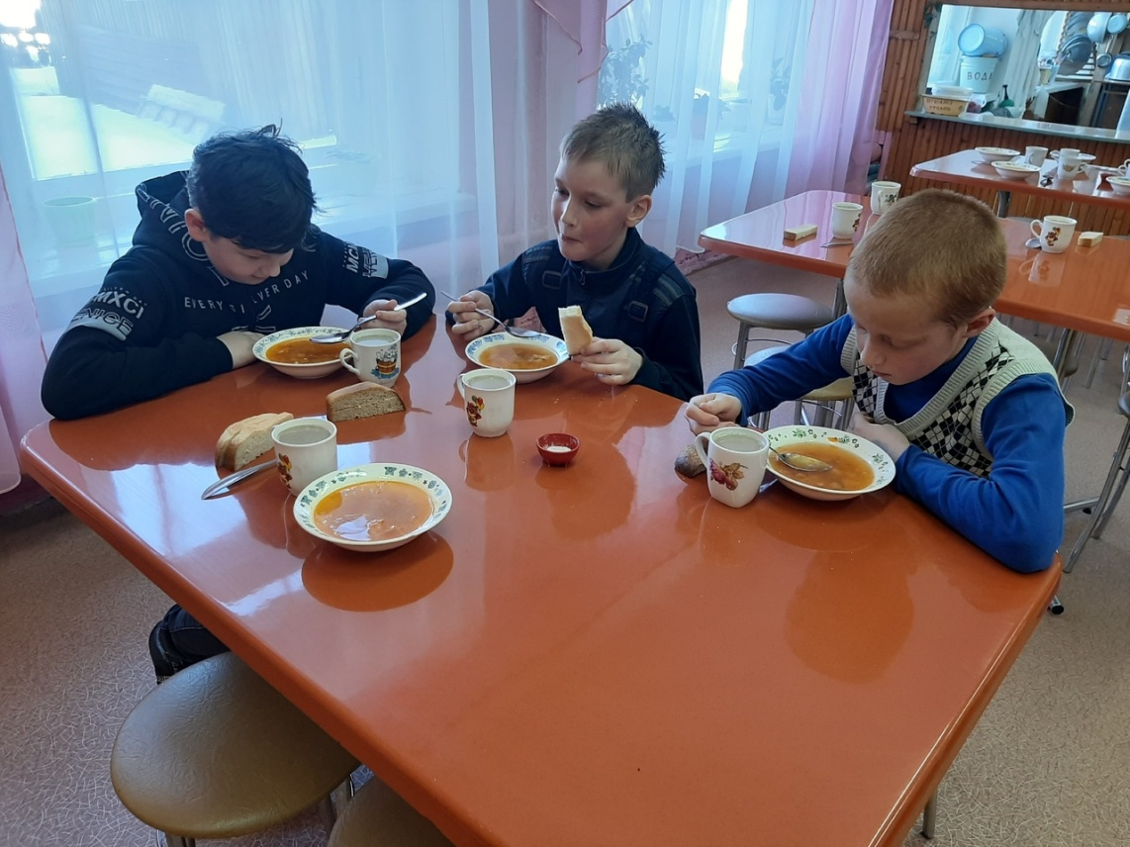
Школьная столовая -
Как второй наш дом!
Пищу там здоровую
Каждый день жуем!

Slide 10
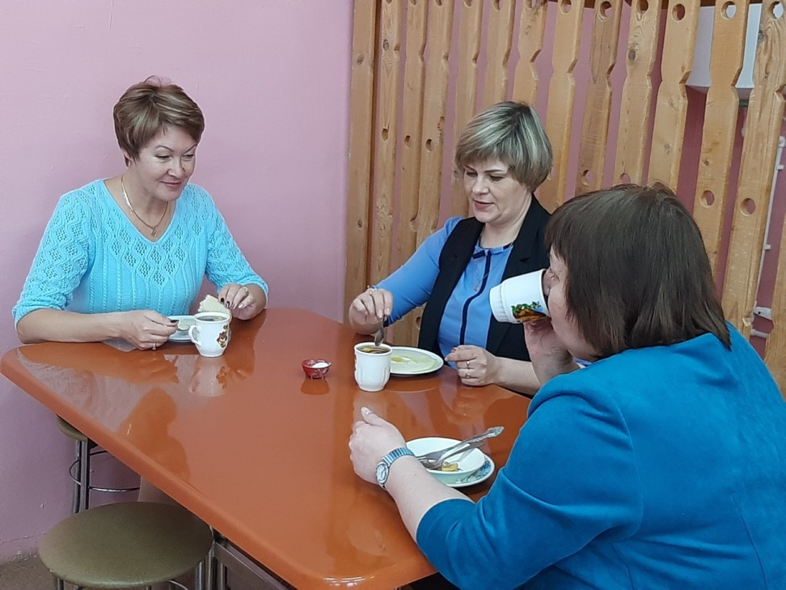
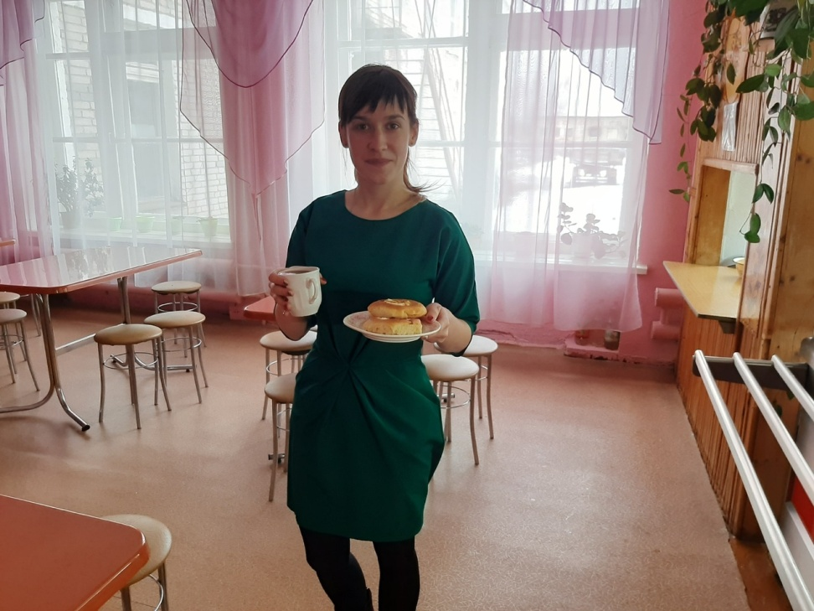
Нас в столовой вкусно кормят,
Часто ходим мы туда.
Нам работать без обеда
Ну никак нельзя, друзья.

Slide 11
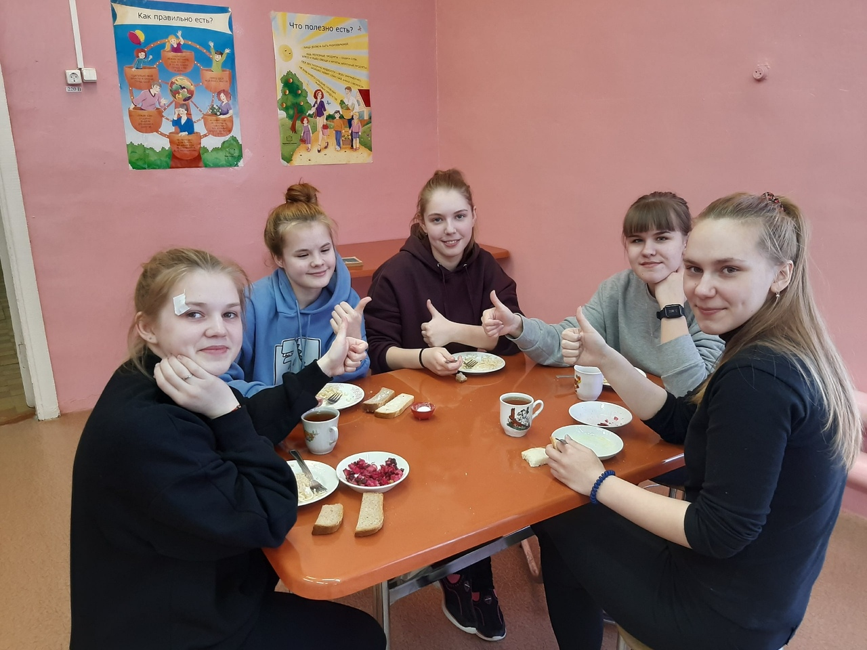
Знаем, что питание
Там всегда на "пять"!
В школьную столовую
Мы идем опять!

Slide 12
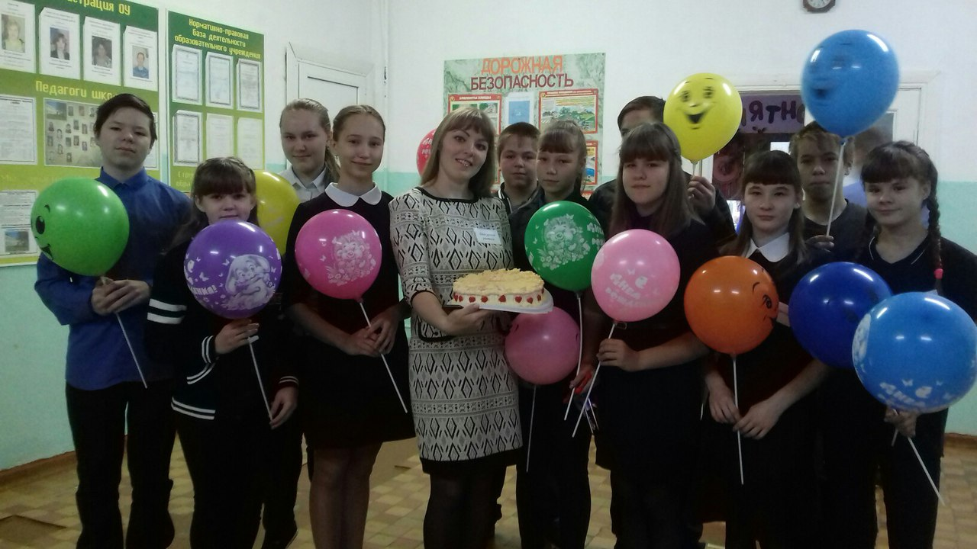
Натуральную еду
Ты найдешь в столовой!
Тут и презентации конец!!!
Будьте все здоровы.

